Slide 1


一部手机游海林村
微信小程序产品演示稿
• 围绕村庄导览、地图、农品预购、民宿场地和 AI 助手组织体验
• 面向演示和审核，先保证功能边界清晰、页面稳定、包体可控
• 后台与小程序内容逐步打通，后续正式凭证接入后可进入上线闭环
Notes:
[Sources]
Local project asset: miniprogram/assets/launch/launch-bg.jpg
Local project asset: backend/admin-src/src/assets/hailin-logo.png

Slide 2
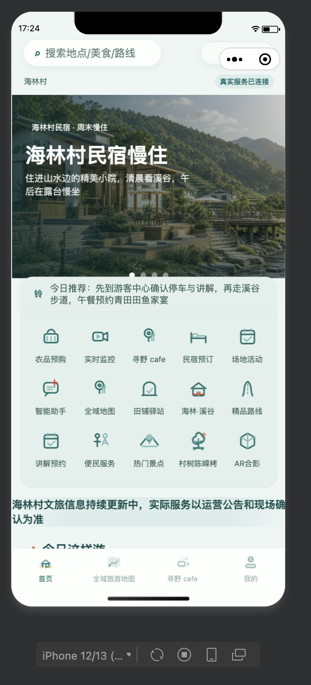
核心入口已经围绕到村服务重排
首页把游客最常用的入口前置，减少演示时的解释成本。
首页承担三件事
• 第一屏展示村庄定位和主要活动，让游客知道“先看什么”。
• 功能栏聚合农品、直播、村咖、民宿、场地、地图和 AI 助手。
• 推荐区承接路线、服务、热门点位，适合做现场演示动线。
15+
4
630KB
前台功能入口
底部核心导航
当前小程序包体
开发者工具实截
Notes:
[Sources]
Local Computer Use screenshot crop: docs/wechat-devtools-home-phone.png
Package size from local test output in this workspace.

Slide 3
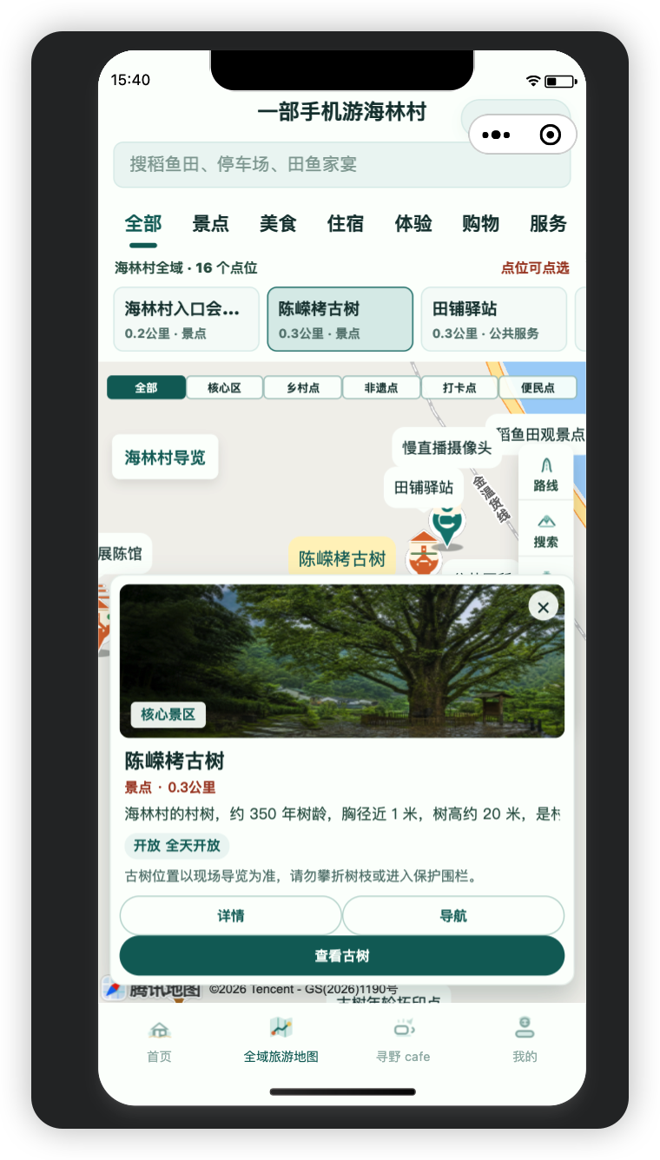



地图页把“可找、可点、可导航”放到同一屏
点位、分类、路线工具和详情弹层都集中在地图场景内完成。
当前可演示能力
• 分类筛选：景点、美食、住宿、体验、购物、服务。
• 点位弹层：图片、距离、开放信息、详情和导航入口。
• 地图图标：按景点、公共服务、停车、民宿等类型区分。
• 后台可维护点位数据；正式上线前需稳定域名和备案。
地图页截图
Notes:
[Sources]
User-provided screenshot: codex-clipboard-9b4df986-c0e9-472d-86b6-b25ddba934e6.png
Local project assets: ai-chenrongkao-tree.jpg, ai-map-tianpu-station.jpg, ai-map-hailin-creek.jpg

Slide 4
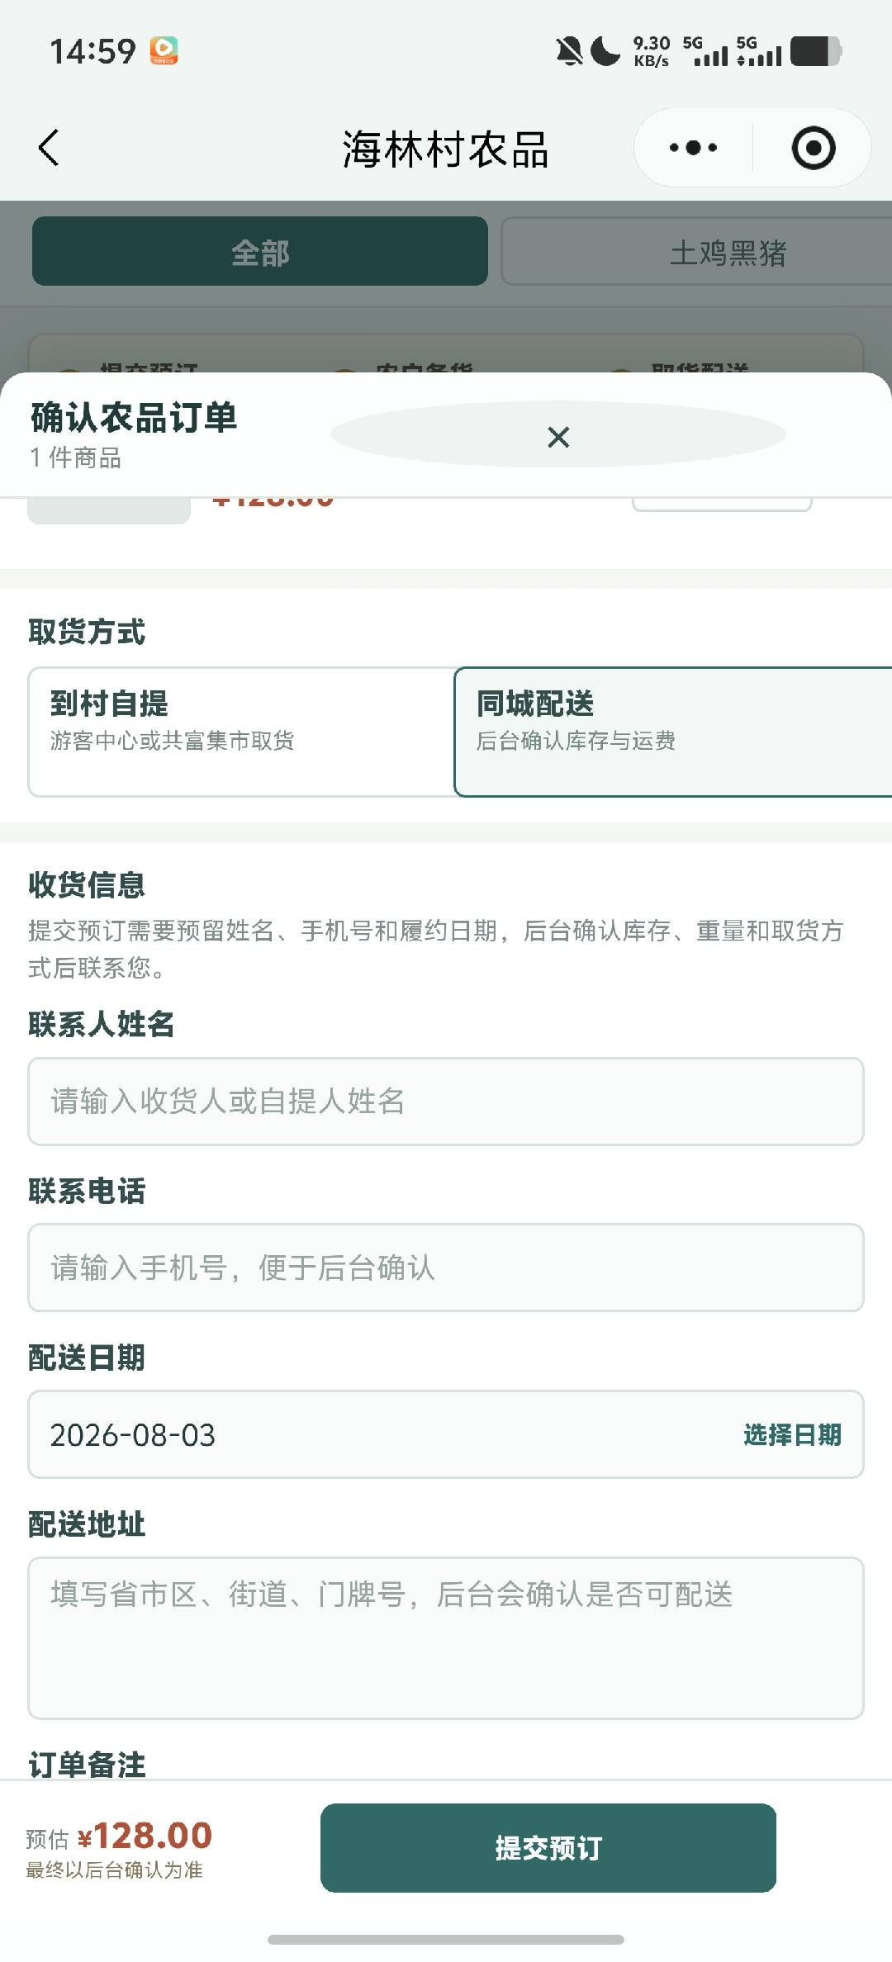
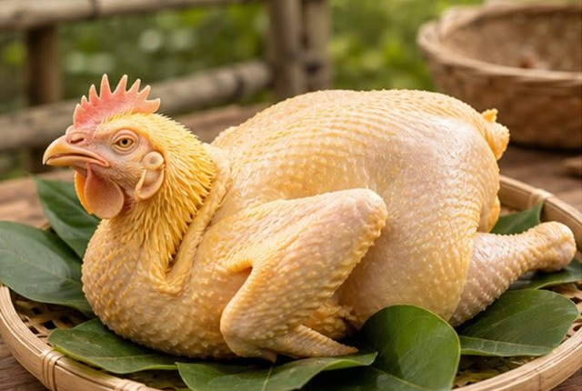
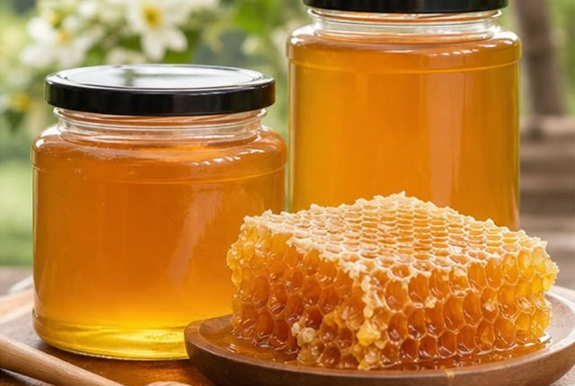

农品和场地先做预订闭环，不在个人小程序里直接收款
当前形态更适合“提交需求—后台确认—线下履约”的审核友好路径。
• 农产品：土鸡、土鸡蛋、黑猪肉、土蜂蜜按预订方式提交。
• 民宿/场地：先收集人数、时间、联系方式，由后台确认。
• 支付接口保留结构；个人认证阶段不把付款作为核心流程。
农品预订
Notes:
[Sources]
User-provided screenshot: codex-clipboard-836ef357-d33c-4cd6-b3e0-34a7590ae90e.jpg
Local project assets: ai-product-native-chicken.jpg, ai-product-honey.jpg, ai-xunye-cafe.jpg

Slide 5
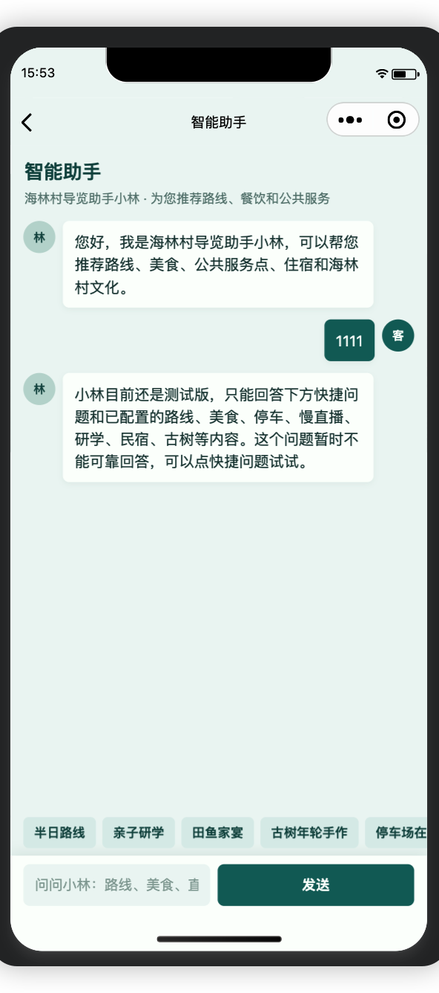
AI 助手现在按测试版边界呈现
它回答已配置的快捷问题，遇到自由输入会说明能力范围，不假装完整 AI 已上线。
演示时建议这样讲
• 快捷问题覆盖半日路线、亲子研学、田鱼家宴、古树、停车、直播、民宿和雨天玩法。
• 非预设问题给出测试版说明，避免审核或现场演示时误导。
• 后续 Kimi / 其他模型接入稳定域名和密钥后，再开放更自由的问答。
边界清晰
可逐步扩展
不伪装正式接入
AI 助手
Notes:
[Sources]
User-provided screenshot: codex-clipboard-662ef7ee-c6b6-4645-a060-1dc9a337deec.png
Local code behavior: miniprogram/services/ai.js beta fallback.

Slide 6
下一步重点是把演示版变成稳定上线版
小程序体验已能演示，正式联通还取决于域名备案、服务端部署和第三方凭证。
已经可用于演示
上线前仍需处理
• 首页、地图、农品预订、民宿场地、AI 助手页面已具备完整视觉动线。
• 图片压缩和包体控制已通过测试，当前上传包体约 630KB。
• 后台管理和小程序接口适配已具备联调基础。
• api.hailin.store 的 ICP 备案/接入备案，或临时使用 www.hailin.store 兜底演示。
• 微信正式 AppID、服务器域名、安全域名和 HTTPS 证书配置。
• 高德、萤石云、Kimi、对象存储等正式凭证按后台配置接入。
建议：本阶段以“可演示、可审核、可继续联调”为目标，支付和完整 AI 自由问答放到资质与域名稳定后推进。
Notes:
[Sources]
Local test output: miniprogram upload source size ok around 630KB.
Deployment blocker based on current project notes: api.hailin.store ICP/domain readiness.

Slide 7
后台与小程序的联通路径已经拆清楚
演示阶段可走 www.hailin.store，正式上线仍建议回到 api.hailin.store。
小程序端
HTTPS 域名
后端服务
数据与外部服务
首页、地图、预订、AI 助手统一请求 /api/v1。
临时演示用 www，正式服务用 api 子域名。
Node/Nest API 负责数据、配置、AI 代理和后台接口。
数据库、图片资源、地图、Kimi、直播等按凭证接入。
当前判断
• 代码侧已经把接口、后台设置和小程序请求口径统一到 /api/v1。
• 主要阻塞不在页面，而在大陆服务器域名备案/接入备案完成前，api 子域名可能被拦截。
• 临时演示可以用 www.hailin.store 兜底；正式提交后建议补备案并回切 api.hailin.store。
Notes:
[Sources]
Local project implementation notes from docs/backend-integration.md and docs/production-runbook.md.
Current domain strategy discussed in this workspace: temporary www fallback, final api subdomain after ICP readiness.

Slide 8
后台不是只看数据，要能真正改前台内容
这一页用于汇报“后台可运营范围”，也方便后续验收逐项打勾。
品牌开关
农品与订单
海林/黄湖命名可切换，影响首页、地图、AI 文案与导航。
商品上下架、库存、预订信息、订单状态由后台确认。
首页内容
场地与民宿
轮播、公告、功能入口、路线推荐和热门推荐可维护。
预约需求、人数、时间、联系方式进入后台处理。
地图点位
第三方 Key
点位名称、分类、图片、说明、导航信息可维护。
高德、Kimi、直播、存储凭证统一在后台配置入口管理。
验收口径：在后台修改后，小程序对应页面刷新应能看到变化；若走临时 www 域名，先以演示兜底链路验证。
Notes:
[Sources]
Local implementation scope reflected by backend/admin and miniprogram API adapters.

Slide 9
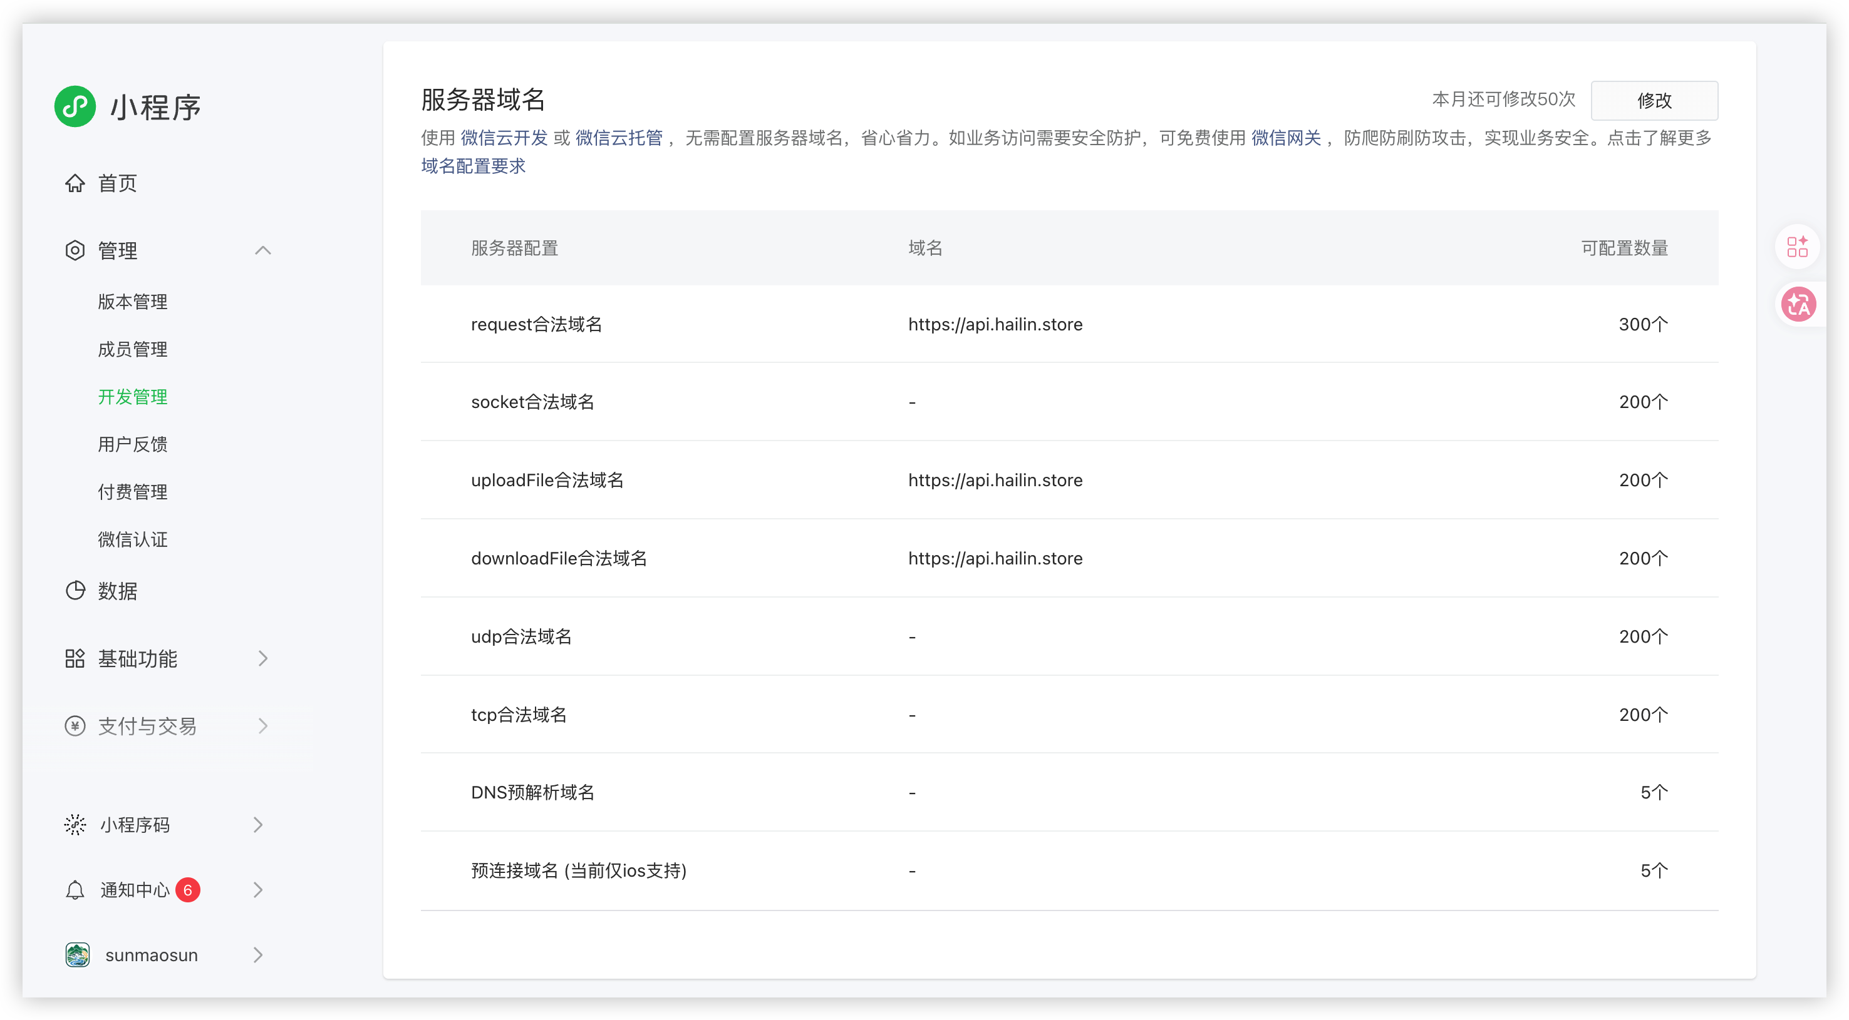
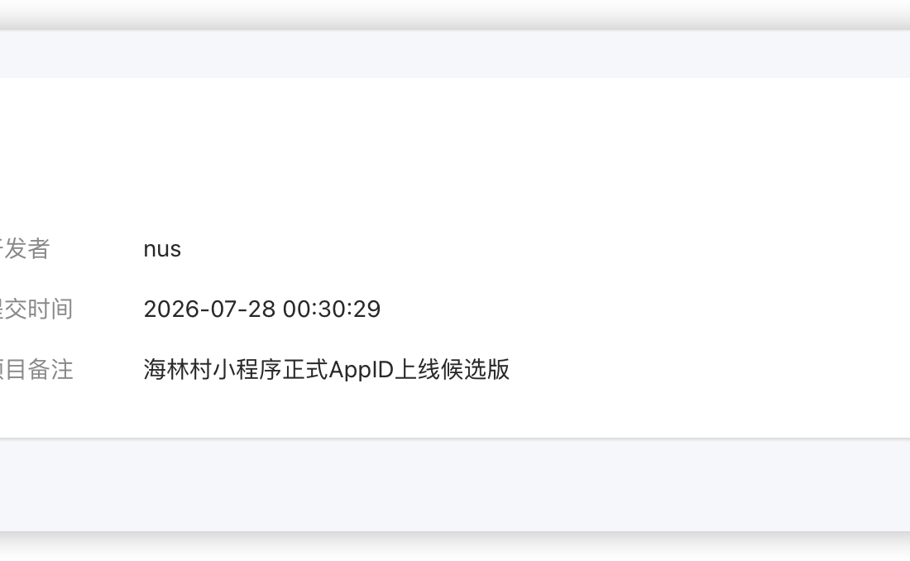
提交审核前重点检查域名、包体和页面边界
这页可以作为给运营方看的提交前 checklist。
提交前确认
• request / uploadFile / downloadFile 合法域名已配置 HTTPS 域名。
• 小程序包体保持在 2MB 以下，图片压缩后再上传。
• 个人认证阶段不出现在线收款主流程，农品采用预订与后台确认。
• AI 助手标明测试版能力边界，不把未稳定接入的自由问答包装成正式能力。
Notes:
[Sources]
User-provided screenshot: codex-clipboard-73f5623a-36e4-464b-8dfc-15ebe41caa29.png
User-provided screenshot: codex-clipboard-e909a554-be82-4077-a8b2-31df7106be10.png

